Slide 1
購案審查注意事項
秘書室管理科
中華民國105年5月20日

Slide 2
定義
設備費：採購項目單價超過1萬元且耐用年限超過二年；組裝後成品如屬儀器或機械設備，仍需以設備費勻支，並列入財產列管。
業務費:單價未達1萬元。例如:
軟體新購增購、版本昇級等(所有權歸本所)，金額超過1萬元以設備費勻支。1萬元以下得以業務費勻支。
軟體使用權，若使用效益未達二年者，得以業務費支用並請將預算編列於業務費。
中央預算(黃皮書):預算代號前四碼中無英文字母。(例如:0530019A)前二碼為年度、第3及4碼為工作計畫
代收款:預算代號前四碼中有英文字母。
(例如:04A4663201)前二碼為年度、第3及4碼為預算來源:台電、原能會、經濟部…)、第5及6碼為單位代碼(物理組 化工組…)。

Slide 3
定義
工程：指在地面上下新建、增建、改建、修建、拆除構造物與其所屬設備及改變自然環境之行為，包括建築、土木、水利、環境、交通、機械、電氣、化工及其他經主管機關認定之工程。(例如:館舍整修、油漆、防水等工程)
財物：指各種物品 (生鮮農漁產品除外) 、材料、設備、機具與其他動產、不動產、權利及其他經主管機關認定之財物。 (例如:購買儀器、耗材、化學藥品..)
勞務：指專業服務、技術服務、資訊服務、研究發展、營運管理、維修、訓練、勞力及其他經主管機關認定之勞務。 (例如:委託研究、儀器校正、儀器/電腦保養…)
採購兼有工程、財物、勞務二種以上性質，難以認定其歸屬者，按其性質所占預算金額比率最高者歸屬之。

Slide 4
工程會契約範本適用
工程會105年4月22日工程稽字第10500124490號函請各機關檢視採購招(審、決)標作業之文件是否參採該會最新版之文件範本研擬，以避免違反相關法令。
為使同仁了解各類契約範本之條文，並於採購規範中適當羅列，避免規範與契約有牴觸之情況。本室已將契約範本公告於本室網頁/採購專區/工程會採購契約範本，以供同仁辦理採購時參考。
各類工程會契約範本適用類別說明
工程會範本 | 說明
投標須知範本(1050408修正) | 各類別都適用之通用範本
財物採購契約範本(1050122) | 財物類
勞務採購契約範本(1050122) | 勞務費(不含工程技術服務及資訊服務)
工程採購契約範本(1050112) | 工程類(不含統包工程)
公共工程技術服務契約範本(1050130) | 如:工程規劃、設計、監造類

Slide 5
工程會契約範本適用
工程會範本 | 說明
資訊服務採購契約範本(1050122) | □應用軟體系統轉換服務 □應用軟體系統開發服務 □應用軟體系統維護服務 □硬體設備維護服務 □資訊業務線上服務
勞動派遣採購契約範本(1050425) | 如:專業支援人力派遣
統包工程採購契約範本(1050112) | 異質統包工程類(不含財物)
參考最有利標精神投標須知範本(1040717) | 未達公告金額參考最有標精神之評審案，例如:委辦案
公開取得電子報價單投標須知範本（財物採購）(1031121) | 目前都採用投標須知範本(1050408修正)-未特別依金額
節能績效保證專案統包工程採購契約範本(1050112) | 本所目前無此類採購
公共工程專案管理契約範本(1050130) | 本所目前無此類採購
災害搶險搶修開口契約範本(1050112) | 本所目前無此類採購

Slide 6
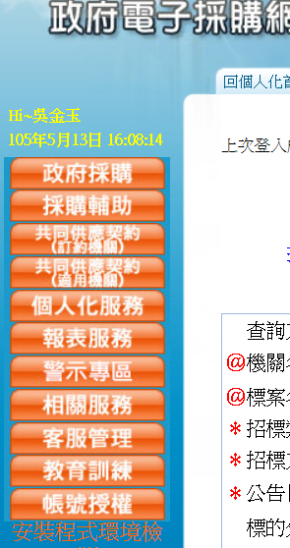
採購方式
秘書室網頁右邊
共同供應契約：進工程會的政府電子採購網中共同供應契約中挑選品項。各單位自辦(核可後送秘書室下訂單)
開口合約：秘書室網頁右邊開口合約。各單位自辦，核可後自行訂約通知廠商履約。
集中採購：
1.共通性送祕書室集中辦理。(行政用品、化學藥品、化學耗材(燒杯…等)。秘書室彙整後提案。
2.非共通性各單位自行彙整需求後提案。
業務焦點
開口合約
採購專區
財產專區
節能績效
分層負責明細表
公文線上簽核
水質檢測報告
標準作業程序(sop)

Slide 7
採購方式---注意事項
開口合約--水電雜項部分項目為含有另件故勾選時應注意不要重複勾選。或僅一部分零件損壞不需整組更換者，請勿以開口合約起案，得以小額購案辦理。
例如:修(換)面盆單孔龍頭(含面盆下方另件)
NO1050167---004 面盆單孔龍頭(電光A1166CGP)或同等品
---006 面盆另件(電光A1166CGP)或同等品
---026 不鏽鋼編織軟管一尺
正確只須選 004面盆單孔龍頭(電光A1166CGP)或同等品，就已內含另件，另件內又含不鏽鋼編織軟管。
共同供應契約
1.秘書室管理科會檢附契約於購案中，結報時請檢附契約(主計室要審查)
2.請閱讀共同供應契約之合約內容，注意履約應檢附資料等。
3.廠商履約完成請上工程會電子採購系統簽收及驗收；再至本所採購系統進行結報。

Slide 8
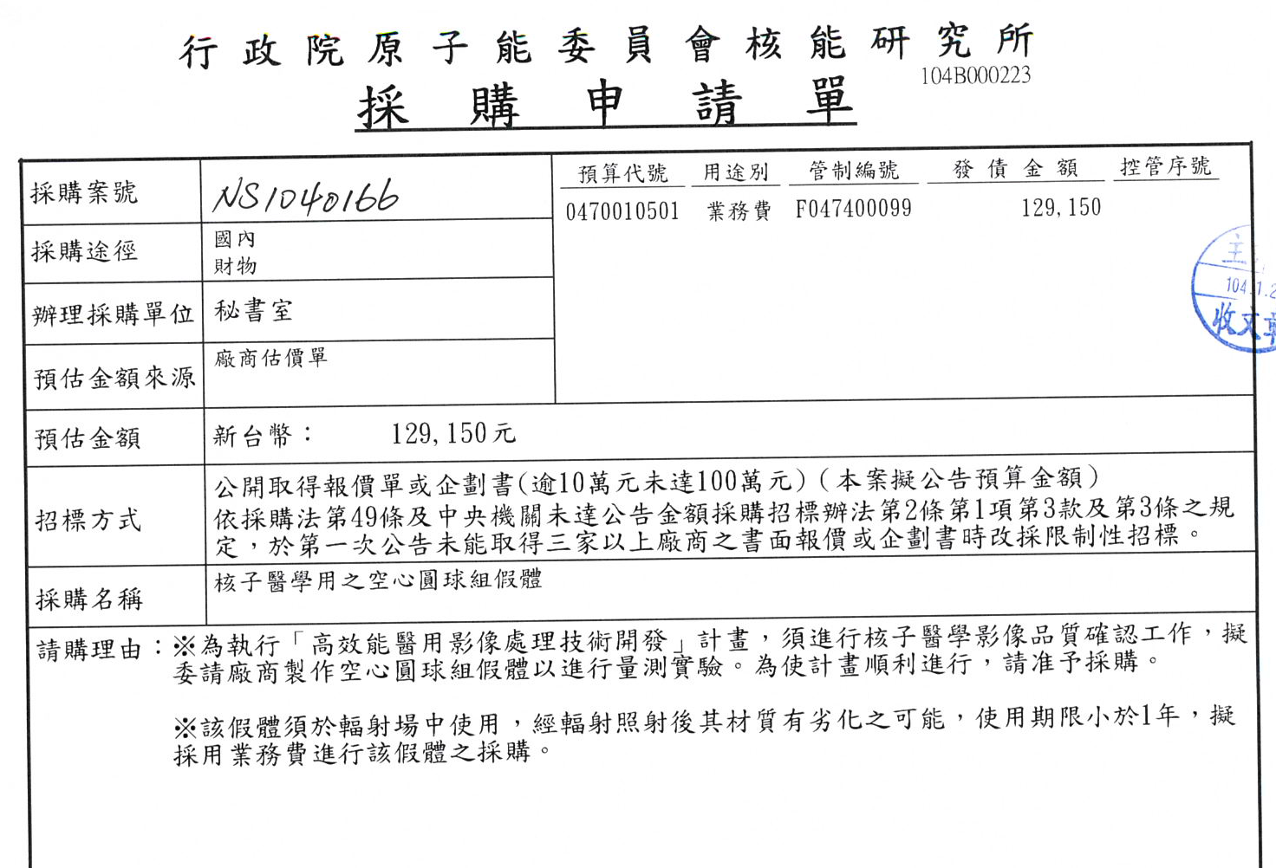
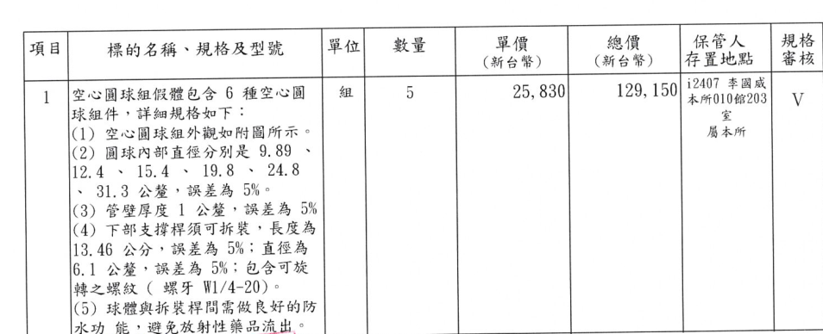
採購申請單
採購申請單之預估金額不能高過預算分析之金額
預算代號與請購理由中之計畫名稱應一致
單價超過1萬元，以業務費勻支，應敘明其符合之理由：耐用年限小於2年。否則應以設備費勻支。

Slide 9
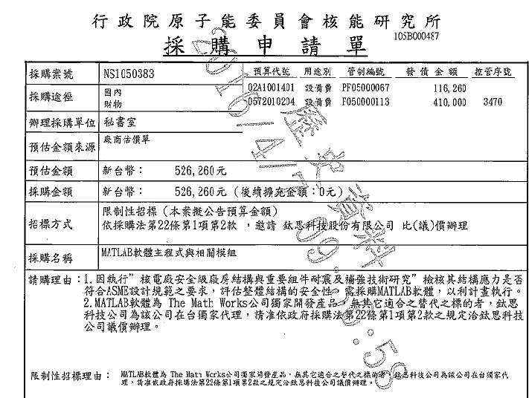
採購申請單(續)
招標方式：選擇限制性招標者，應填寫適用之條項款，例如：第22條第1項第2款。
限制性招標理由：應填寫屬於該款之理由，而非只引述條款之條文內容。例如：第2款：應填選擇該項之無其他合適之替代標的者之理由。詳下頁

Slide 10
採購申請單(續)
範例:限制性—無可替代理由
無可替代分析說明書
緣起
擬採購特殊自充電電子平台製作服務，依採購法第二十二條第一項第二款：「屬專屬權利、獨家製造或供應、藝術品、秘密諮詢，無其他合適之替代標的者。」得採限制性招標，該特殊自充電電子平台製作服務之無可替代分析說明如下所示。
無可替代之理由
為配合發展薄膜鋰電池與薄膜太陽能電池開發環境能源捕獲器應用於未來智慧物聯網時代與智慧住宅方面，將各種家庭自動化設備，利用Wireless Sensor Network (WSN)網路系統之連結，使其發揮整體性高效率之服務功能，以確保居家之安全、居住環境之健康及生活之便利，並提供舒適之生活品質，創造人性化之居住環境，而這也是物聯網的最大優點。透過日照感測來調整室內照明，及溫度感測來自動調節最適溫度，都可協助住宅以更聰明、更便捷的方式達到節能成效。本所所開發的薄膜太陽能電池和薄膜全固態鋰電池已是環境能源捕獲器兩大關鍵技術。獨缺能源轉換與控制平台(本購案中特殊自充電電子平台)，因此需要具有開發環境能源捕獲器之特殊自充電電子平台的實物經驗，有利於在結合本所所開發在環境能源捕獲器兩大關鍵技術-薄膜太陽能電池和薄膜全固態鋰電池。並且目前台灣廠商並無類似產品及其研發能量，微型環境能源捕獲器為全台首次開發研究並設計與開發元件，因此需要在特殊自充電電子平台具有經驗的的單位來進行此特殊設計。結合矽薄膜戴陽能電池與全固態薄膜鋰電池，發展環境能源捕獲器(Energy Harvesting)。此元件透過回收再利用的方式形成自發電應用，可創造出類似小型發電機的作用，不僅可以延長電池的使用壽命，甚至取代電池。因此為了加快實驗之進展，與全固態薄膜鋰電池之應用與研究發展，特殊自充電電子平台相較於其他一般控制平台，需擁有更低的耗能與微小的尺寸。因此對於薄膜太陽能電池和薄膜全固態鋰電池的研究來說特殊自充電電子平台具有無可取代的特性。

Slide 11
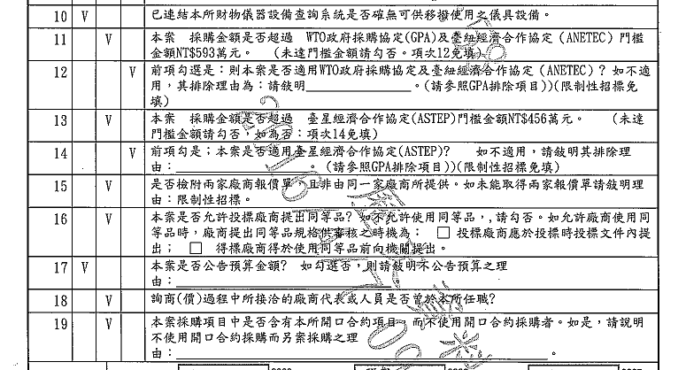
採購申請單---檢核表
15.未取具二家估價單，應填寫理由。例如:限制性招標、詢問之〇〇廠商不願提供報價單…等理由。
錯誤態樣:
因公開招標
16. 採購明細表中有列廠牌或同等品者，審查同等品時機應勾選

Slide 12
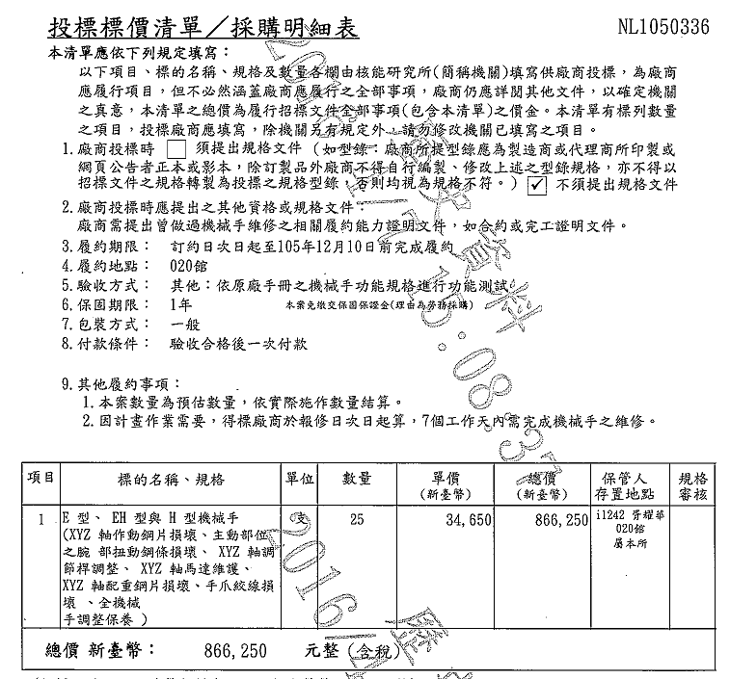
採購明細表
年度內可能重複維修，得估計一年維修次數，並以實際維修次數結算。
維修保養項目：勿僅填寫維修及保養設備名稱。
1.應列出維修項目
2.保養項目內容
維修項目

Slide 13
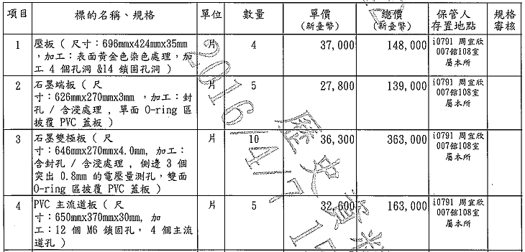
採購明細表(續)
履約能力證明非實績證明，故勿填寫幾年內…或金額達$$以上等字眼。巨額採購才能設定實績。
履約能力證明應具體化，以利審標，否則易造成爭議。例如:交設計圖，未說明設計圖內含要件、數值…等。投標廠商只要交出圖樣，無法判不合格。
採購項目有尺寸者，長寬高尺寸及單位應明示。
有尺寸者應標註誤差範圍，以利驗收。例如:長10M ，驗收時實際測量9.8M，與合約不合，要變更契約？要扣款嗎？
應於其他履約事項或採購明細中加註「誤差範圍±?%」，於誤差範圍內不辦理加減帳等條款。

Slide 14
採購明細表(續)
案例：
購案名稱：實驗室新增通風等設備
預算金額：1,650,000。
冰水主機:400,000。
廠商投標時應提出之其他資格:
領有「經濟部冷凍空調業登記證書」及「冷凍空調工程工業同業公會會員證書」之冷凍空調業，並提供有效期限內之證書影本供審查。
氣冷式冰水機佔全案之比重不大(約1/6)，廠商資格僅限於冷凍空調業者，不利於公開競爭，故應開放廠商資格。
廠商投標時應提出之其他資格〔修正後〕:
項次4內所列之氣冷式冰水主機允許分包，於投標時應提供與該分包廠商之雙方協議書(如下頁)，該分包廠商應提供有效期限之「經濟部冷凍空調業登記證書」及「冷凍空調工程工業同業公會會員證書」之影本供審查。

Slide 15
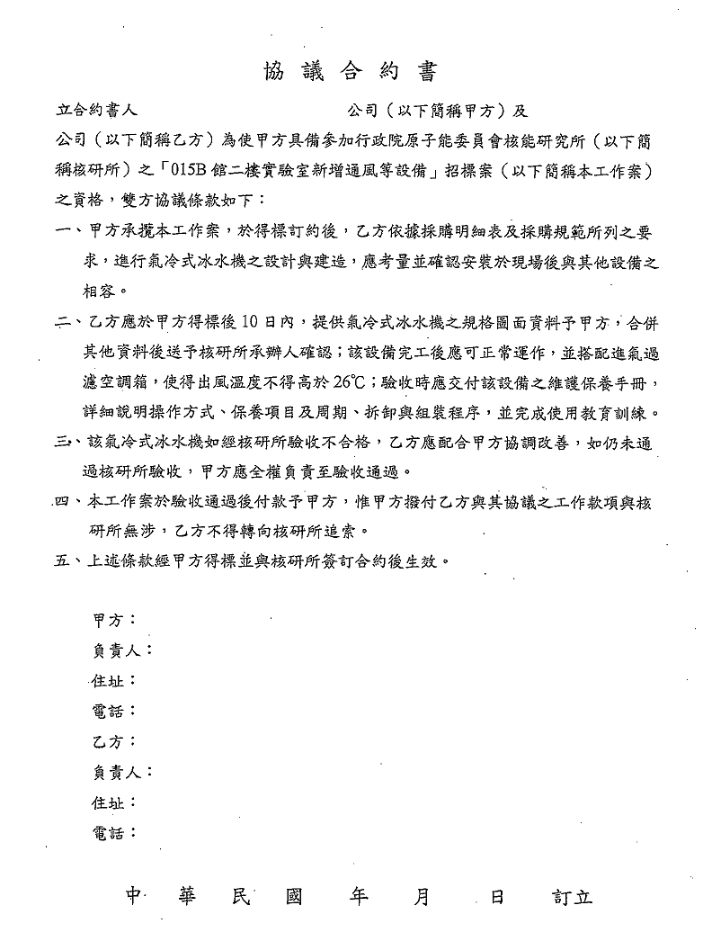
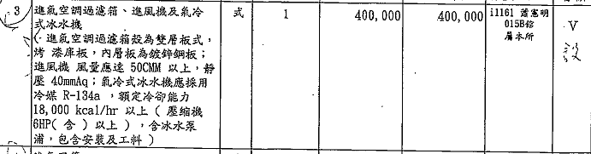
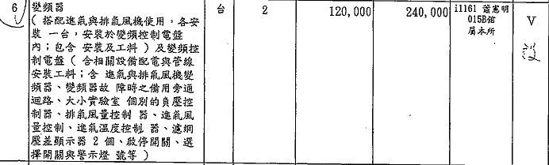
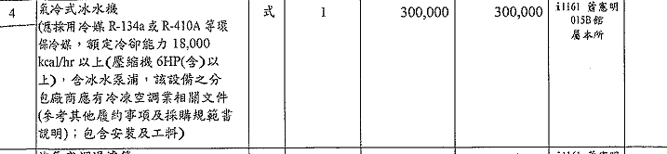
採購明細表(續)
分包協議合約書
採購明細表第3及6項部分項目(冰水主機及變頻控制電盤，屬特/訂製品，無法審規。
修正為將採購明細表第3及6項屬特/訂製品之項目，單獨列為一項，並且未勾選規格審核。

Slide 16
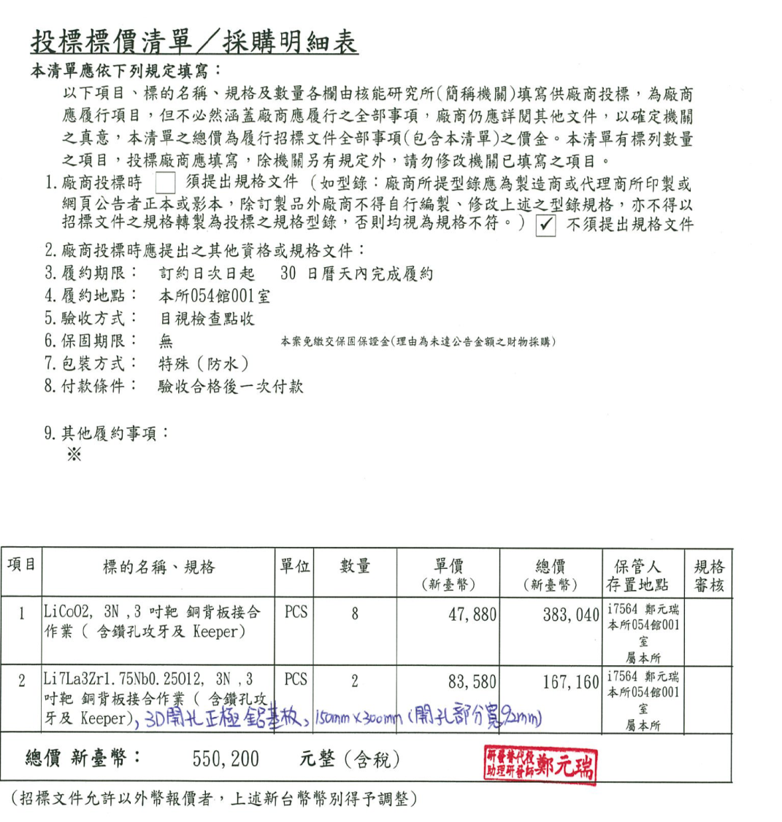
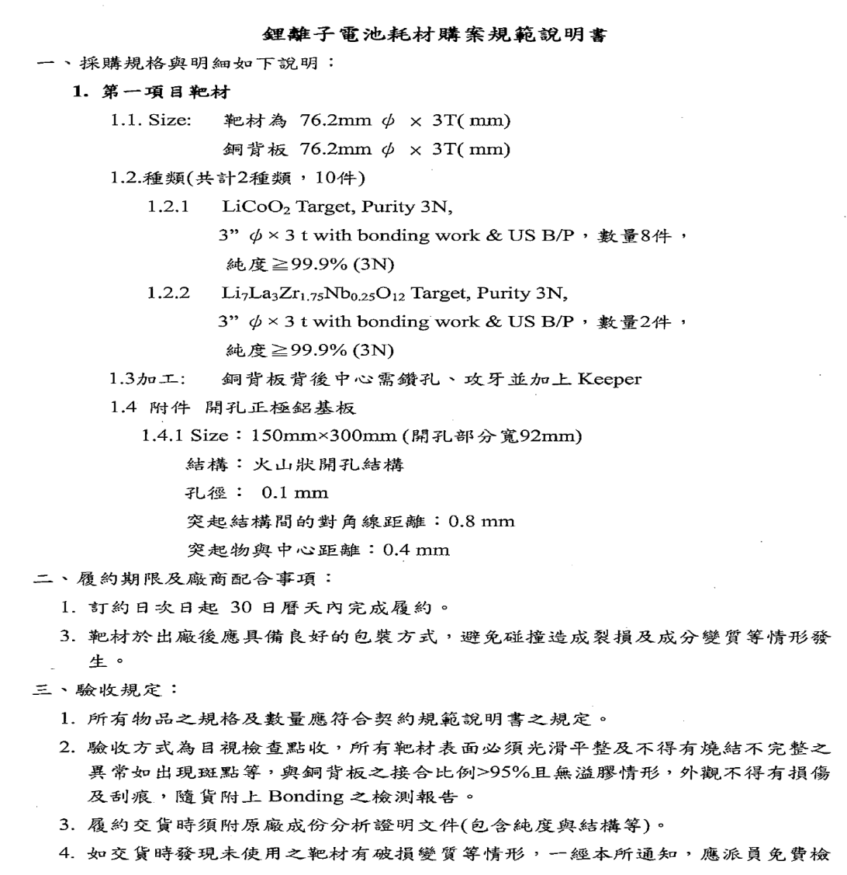
採購明細表(續)
驗收及詳細規格詳規範說明書
採購明細表中未提到購案規範說明書？

Slide 17
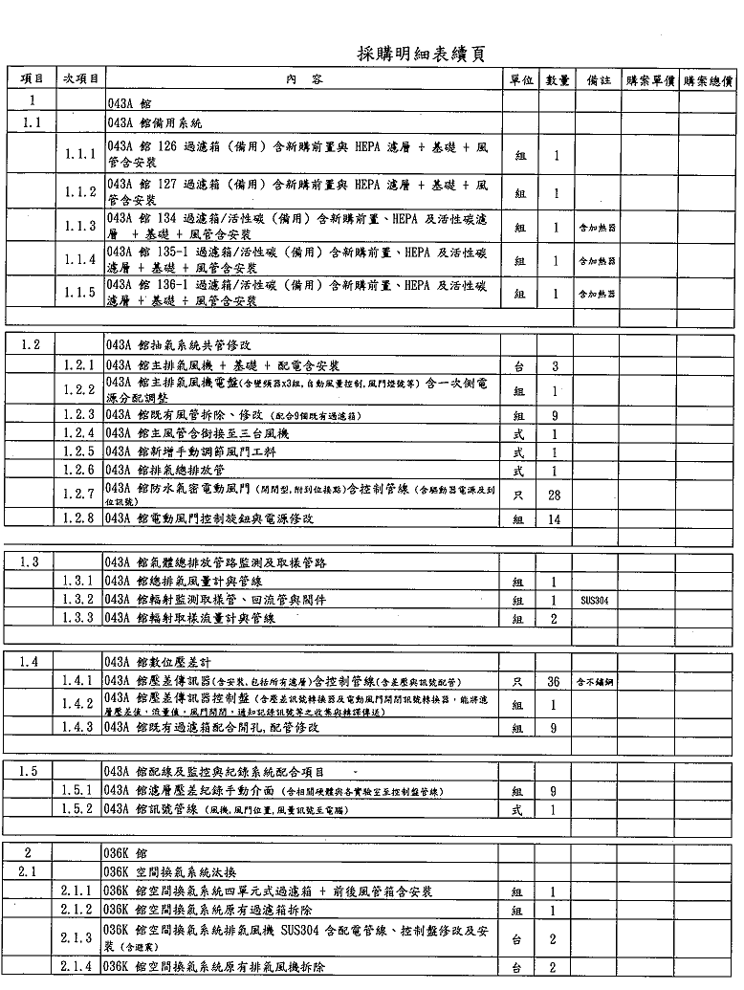
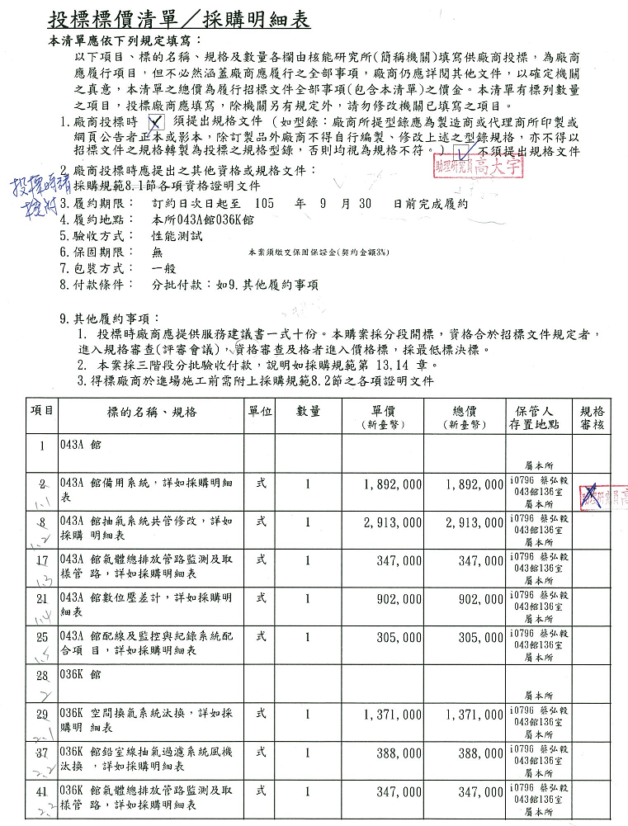
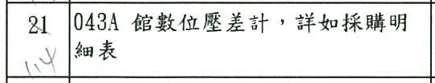

採購明細與附件不一致
附件
1.採購明細表項目編碼未依序
1/ 1.1/ 1.1.1
2.採購明細表中項次21為壓差計；附件採購明細表中為1.4 項目不一致。

Slide 18
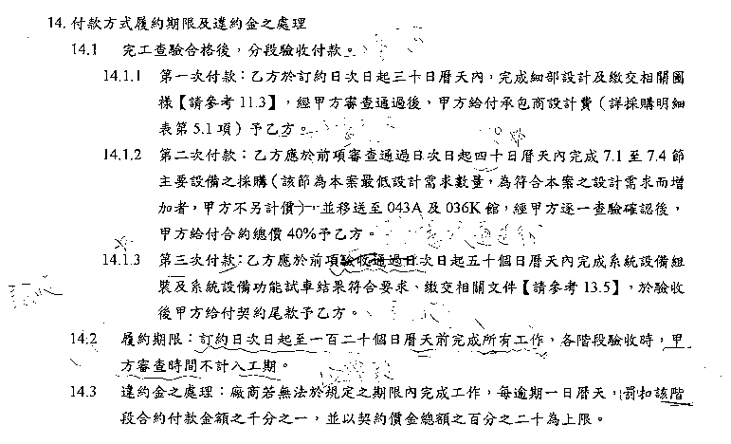
採購明細履約期限與規範書不一致
1.採購明細表為限期完工
2.規範書為彈彈性日期
履約期限是否和本所審核日期應明確？或者明定本所審核期限如7天內，本所審核日期超過期限不計入工期等

Slide 19
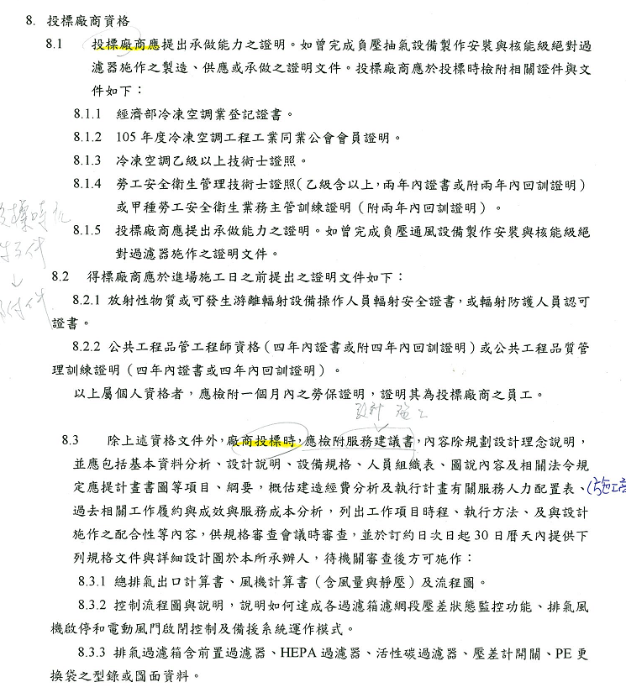



採購明細其他資格與規範書不一致
不一致
1.採購明細表中:採購規範8.1節
2.規範中:8.1 8.3 及10.18節都有廠商投標時應檢附資料
應於規範中第一頁單獨列明廠商投標時應檢附文件及資料

Slide 20
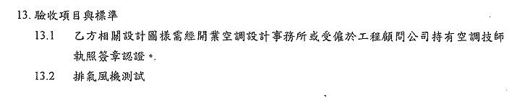
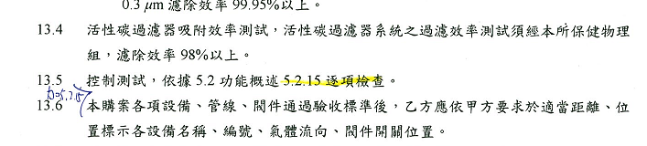
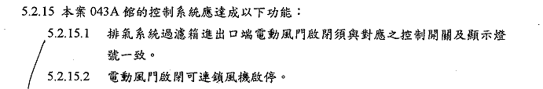
採購明細表其他履約事項
有誤?
應將5.2.15節各項次 一併納入13.驗收項目與標準，以利驗收檢核，避免造成驗收疏漏。
詳下頁範例

Slide 21
採購明細表其他履約事項
範例
五、驗收條件
得標廠商於完成本案後，請通知本所辦理驗收。
得標廠商須提供四小時以上之教育訓練及儀器、軟體操作說明。
現場驗收內容包含：
  爐體升溫測試，使反應器主體可升溫至800ºC。
  機組組合測試，軟體與系統連接後之零點/全幅氣體校正。
  反應器與周邊系統及管線需進行洩漏測試，氣源端管路需進行24小時正壓漏氣檢測。
  軟體驗收：
    確認監控軟體對上述所有儀器設備之狀態監控、作動控制無誤，使系統可正常操作。
    確認兩組空氣流量控制器皆能正常動作(以流量控制器上之顯示值作比對依據)。
    確認O₂/CO/CO₂/H₂/O₂/CH₄濃度之數值與儀器上之數值相吻合；確認每個零點/全幅之校正按鈕皆正常動作。
    電腦端之軟體能正常匯出實驗結果。
    NI人機介面之控制及顯示正常運作
  驗收完成後須將結果彙整為現場驗收報告書。
得標廠商於完成履約後，須將完工時之相關竣工資料，匯集製作成冊並裝訂成三份提供本所審查，竣工報告文件至少應包含：
  儀器設備型錄(流量控制器、風量傳訊器)及操作保養手冊。
  原廠測試報告(流量控制器、風量傳訊器)。
  組裝設計圖(反應器主體、水洗塔需標示尺寸及正/側視圖、主要儀器設備尺寸及附屬設備位置)。
  現場系統驗收及測試報告書。
  人員教育訓練證明。
  保固書

Slide 22
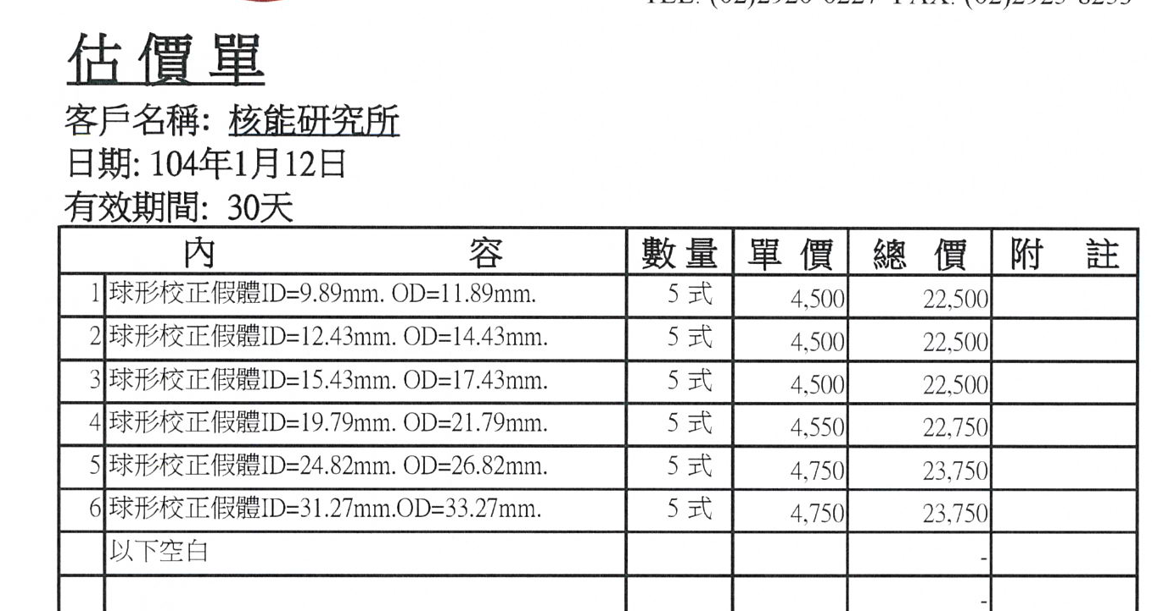
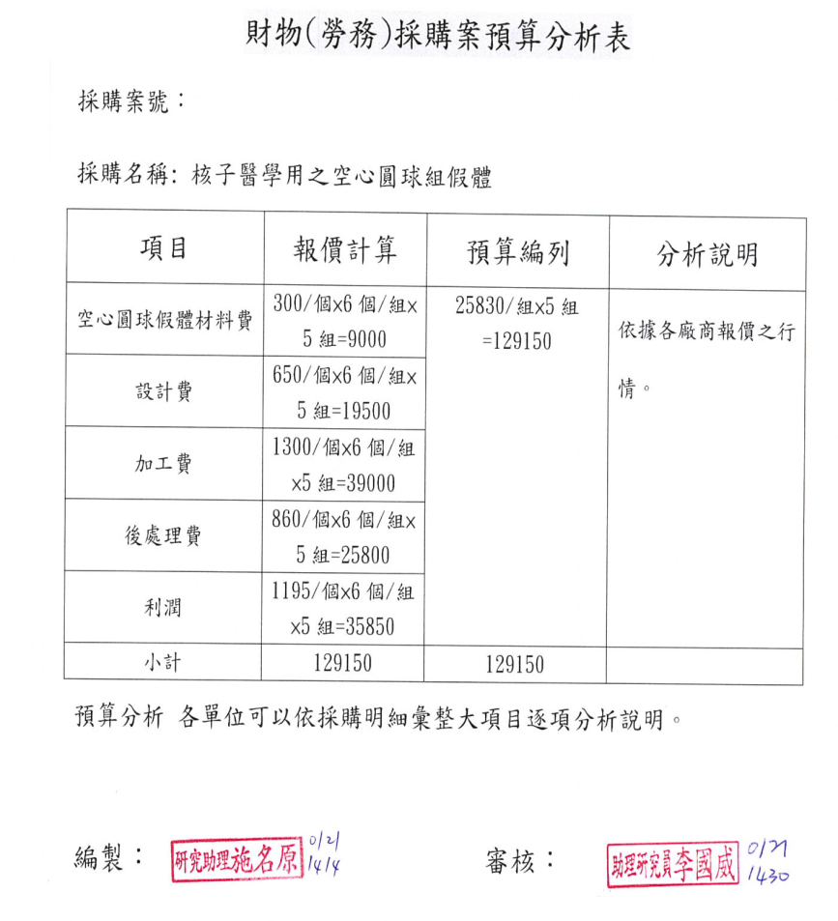
估價單及預算金額分析
一、廠商檢附估價單(2家以上)，如採買項目得逐項分析預算者(勞務案、工程案、維護案…等)，應編列預算分析表。
二、如無法取具二家估價單，應敘明理由或摘要詢價過程。

Slide 23
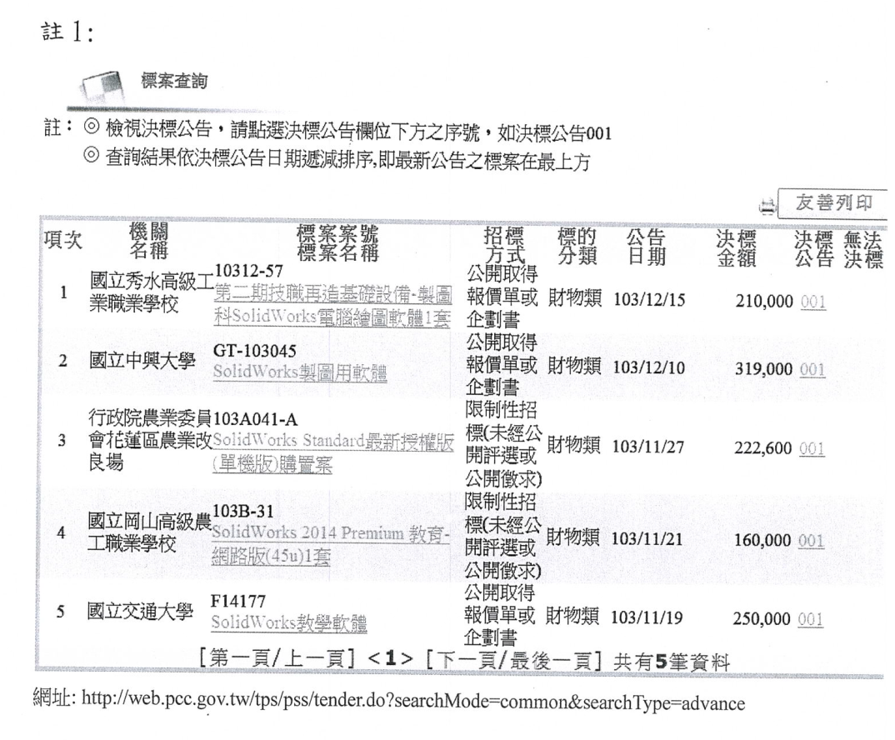
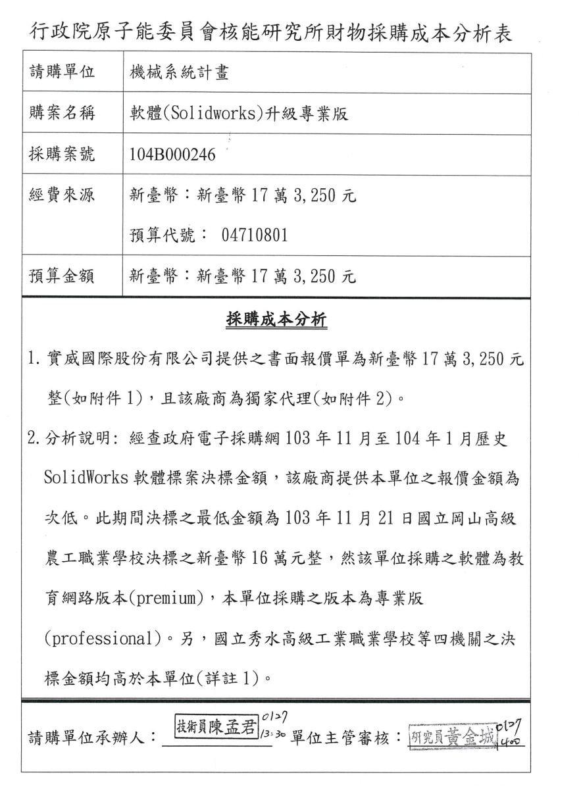
估價單及預算金額分析(續)
全國歷史標案查詢資料
一、利用公共工程委員會之電子採購網http://web.pcc.gov.tw/pishtml/pisindex.html，查詢全國各單位採購之決標金額，以利預算分析。
二、採購非冷門儀器設備(例如:軟體)都可採取此模式。

Slide 24
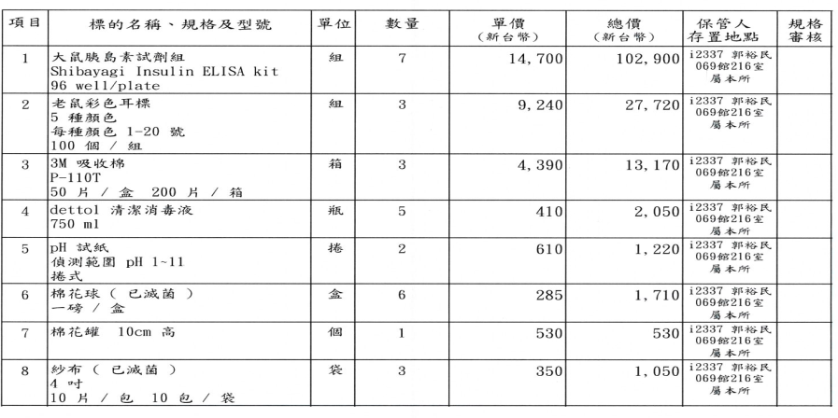
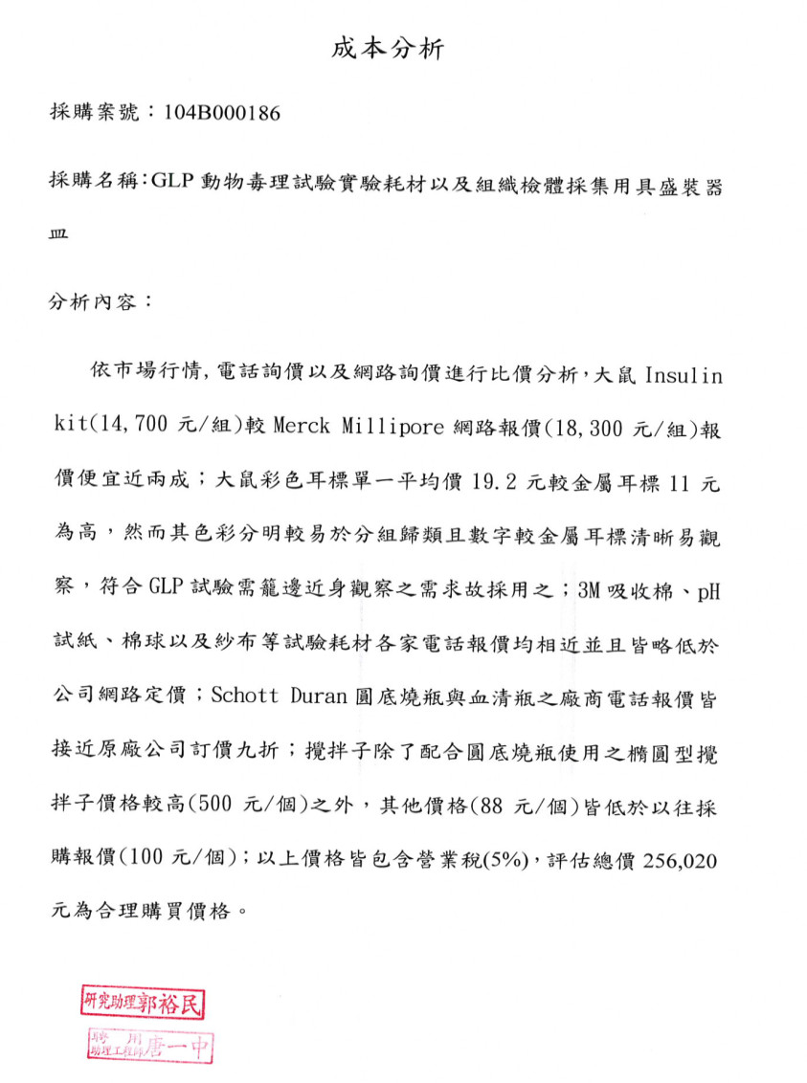
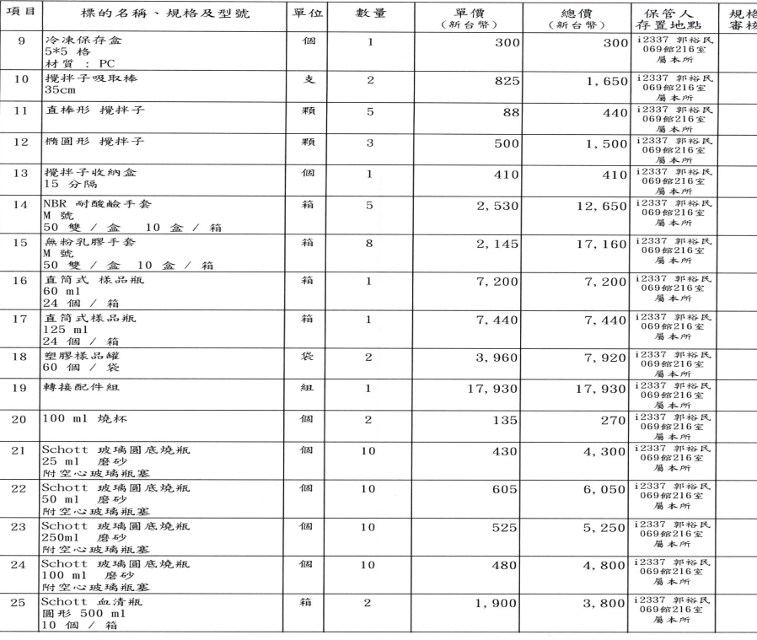
估價單及預算金額分析(續)
採購明細有二、三十項，部分單價很低，無須逐項成本分析，得就數量、金額比例較大之項目進行分析。

Slide 25
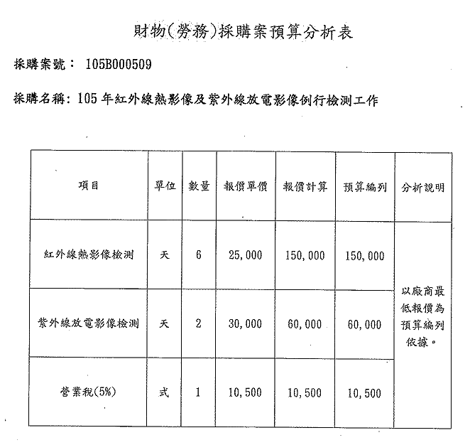
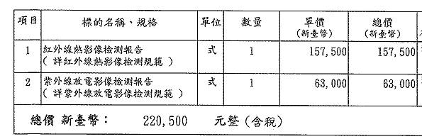

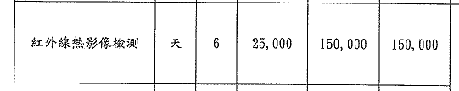
估價單及預算金額分析(續)
採購標的名稱規格不須依廠商之估價項目填寫。
採購標的應考慮後產出之形式，以利驗收。
本案產出為檢測報告，預算分析可以為廠商產生此報告須投入之天數成本。實際投入天數為廠商應考量掌握。若採購標的為紅外線熱影像檢測6天，廠商實際施作3天，依合約要給付3天或6天之價金，易產生爭議？

Slide 26
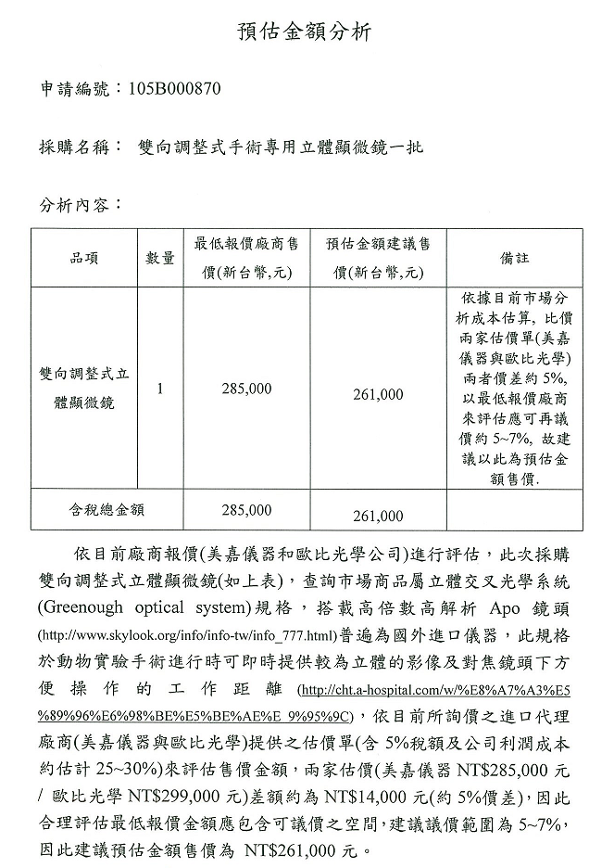

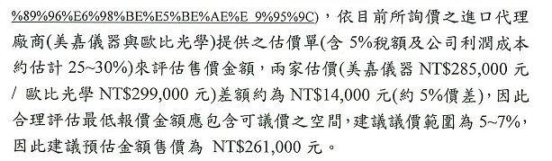
估價單及預算金額分析(續)
範例
訪價確實
未必依廠商最低報價作為預算金額(285,000)，可依據合理議價空間自行編列預算金額(261,000)，以避免預算金額高估。

Slide 27
注意事項
「投標標價清單/採購明細表」之「標的名稱、規格及型號」或規範，除依本所各單位之需求所訂製之產品外，不得抄襲特定廠商之規格等。
採購/預算金額公告金額(100萬)以上設備採購案，應填【儀器採購(100萬以上)規格訂定檢核表】
限制性招標公告金額以上，應填【限制性招標檢核表】
採購金額1,000萬以上之儀器系統，請購單位應於採購申請之自我檢核表中勾選專業諮詢，由秘書室移請專業委員進行購案審查。儀器定義為供量測、控制、檢驗、分析、醫療診斷或教學研究用之儀器。

Slide 28
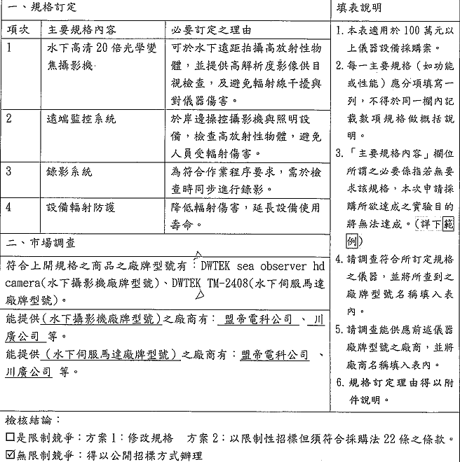
儀器設備(100萬以上)規格訂定檢核表
錯誤樣態
相同廠牌 應屬限制性招標
本案產品為相同廠牌 不同型號 已經限制競爭
1.多尋求其他符合需求之廠牌
2.改採限制性招標$22-1-2

Slide 29
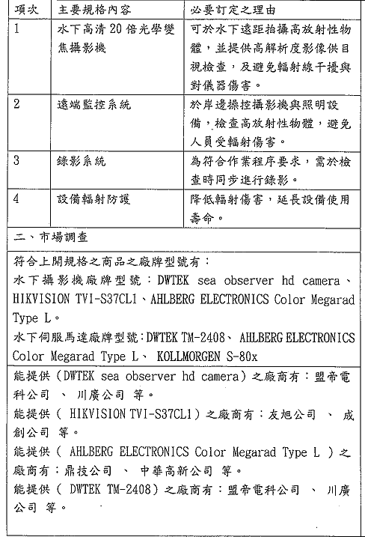
儀器設備(100萬以上)規格訂定檢核表
修正後版本
符合規格之廠牌有三家不同，可提供產品之廠商亦有多家，符合無限制競爭。

Slide 30
限制性招標§22-1-2
公告金額以上(100萬)限制性招標：
§22-1-2：屬專利權、獨家製造或供應、藝術品、秘密諮詢，無其他合適之替代標的者。
範例一及範例二

Slide 31
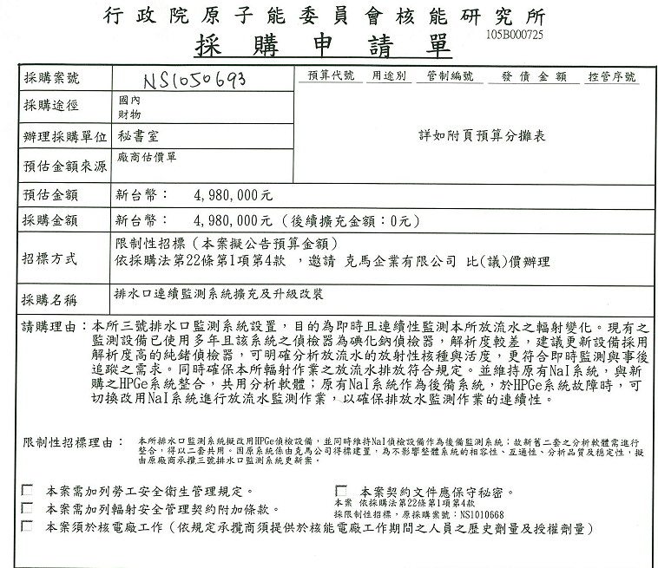
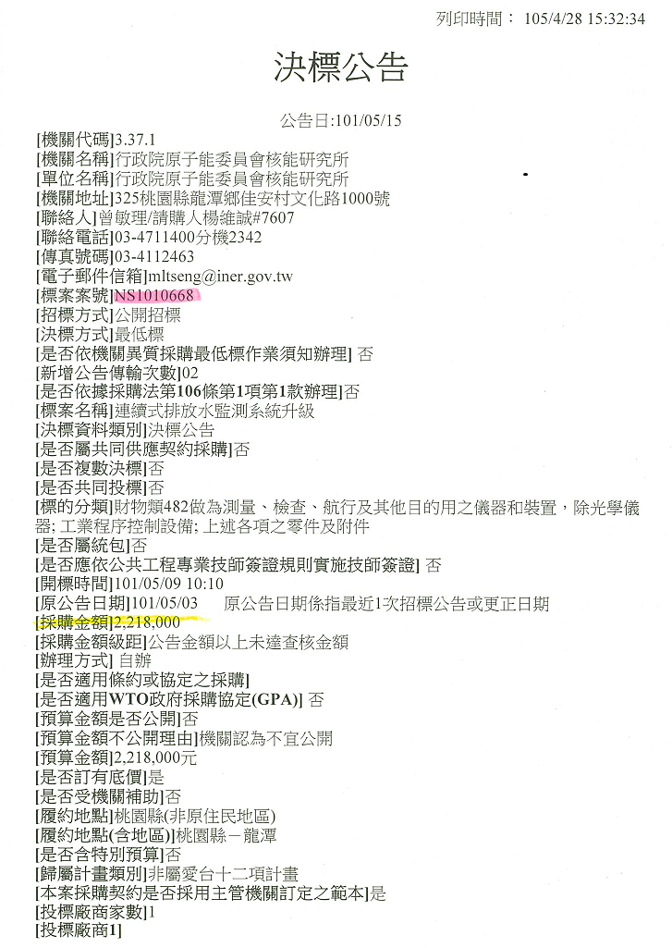
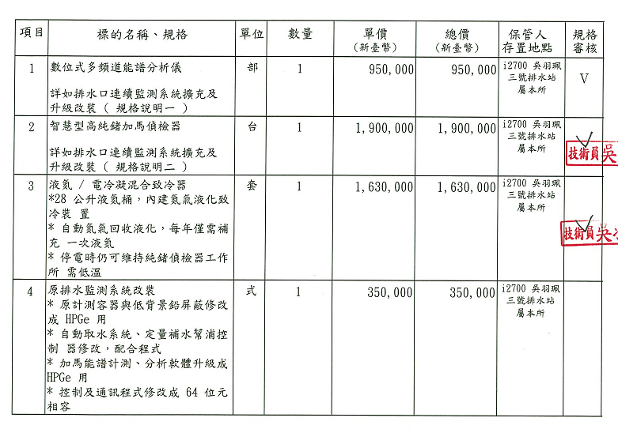
限制性招標§22-1-4---錯誤樣態
後續購案
4,980,000元
原購案
2,218,000元
後續比前案大2倍
採限制性有以小綁大之疑？

Slide 32
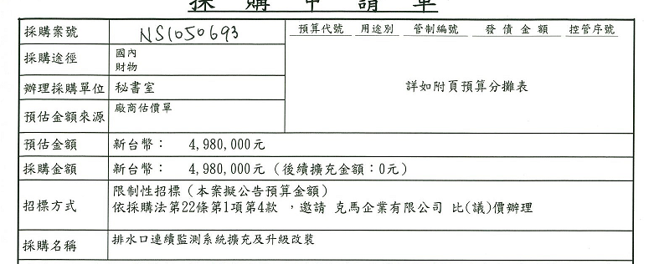
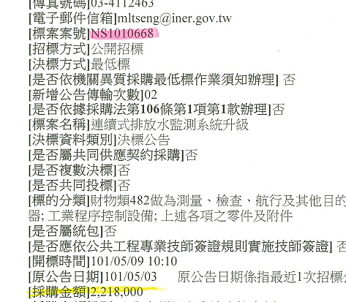
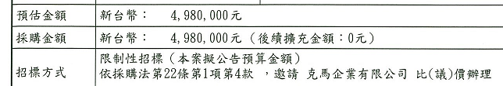
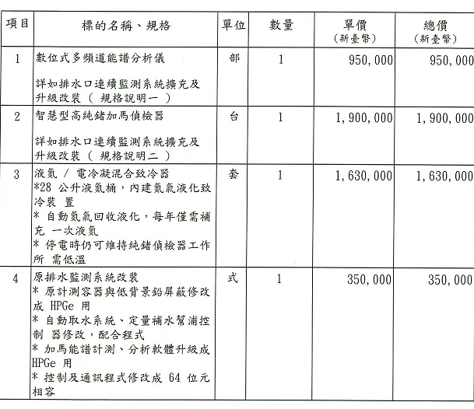
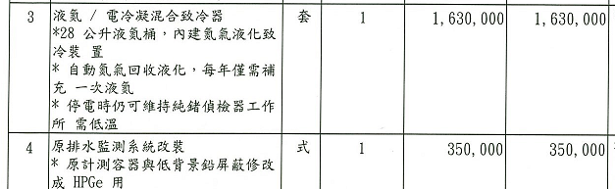
限制性招標§22-1-4---錯誤樣態(續)
錯誤態樣—以小綁大
§22-1-4原有採購之後續維修、零配件供應、更換或擴充，因相容或互通性之需要，必須向原供應廠商採購者。
本案後續擴充498萬為101年購案221萬2倍多，有以小綁大之疑？
採購項目1及2為能譜分析儀及偵檢器計285萬，非訂製品可單獨公開招標？除非相容之理由很具體完整。

Slide 33
限制性招標§22-1-4---錯誤樣態(續)
解決方式
將本案拆成2案：非原採購案之後續擴充者 單獨公開招標；其他項目採§22-1-4限制性招標。
§22-1-4修改為§22-1-2 提出採用克馬獨家代理之廠牌儀器之無其他合適替代標的之分析說明。(其他項目合計金額較大)
§22-1-2提出因相容或互通性之需要之具體理由，最好有佐證文件。

Slide 34
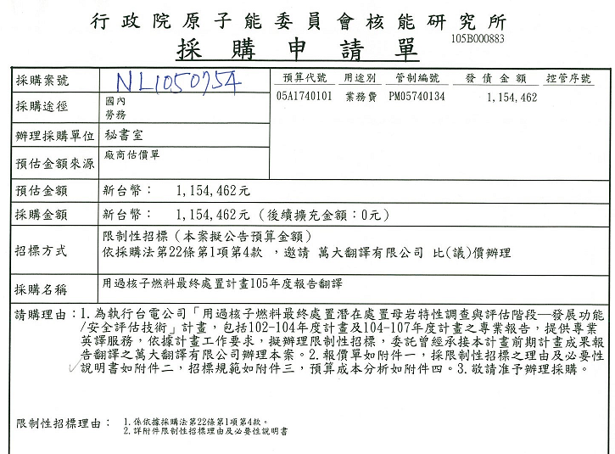
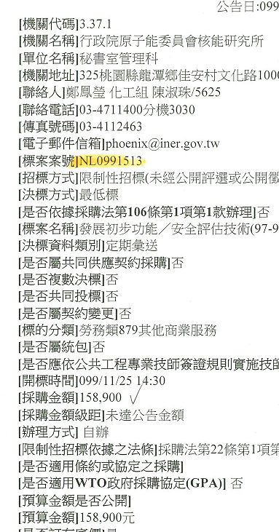


限制性招標§22-1-4---錯誤樣態(續)
以小綁大
原158,900
現1,154,462
中文翻譯成英文之翻譯案 用§22-1-4 後續 相容 恰當嗎?

Slide 35
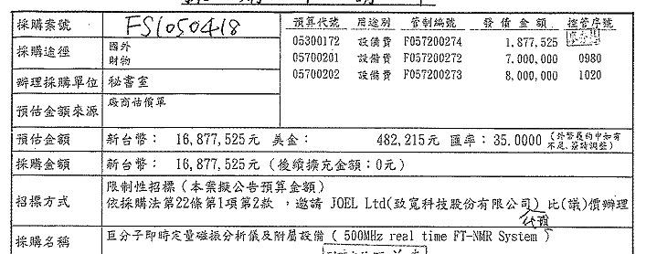

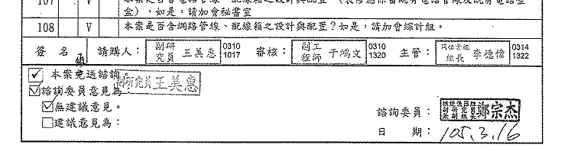

儀器設備1千萬之購案流程
流程:
秘書室管理科收案---秘書室依類別送諮詢委員---會綜計組---秘書室管理科---主計室---政風室---陳核
1.設備1千萬以上
2.諮詢委員審查

Slide 36
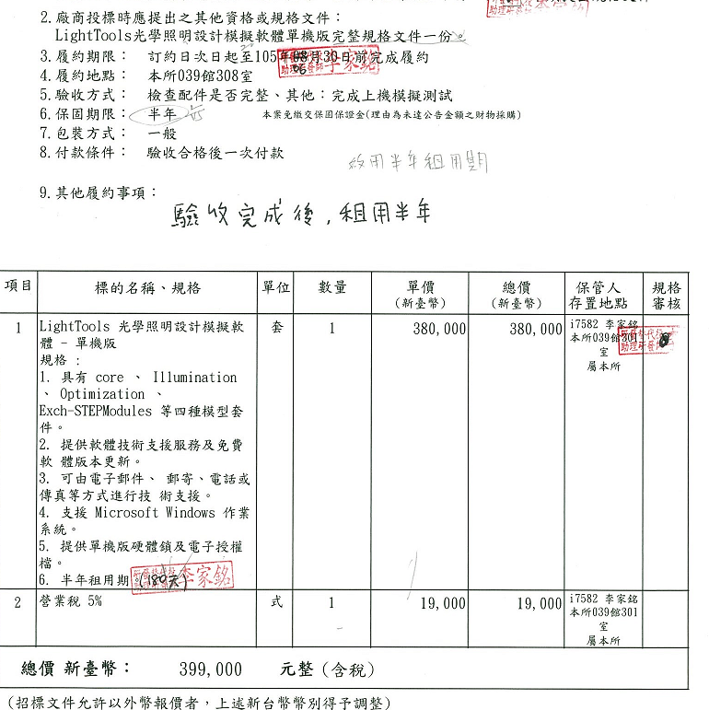
買斷或租用
一、買斷或租用？
二、驗收付款時機？
三、租用時間?
一、必須於取得軟體使用後即付款者：取得使用授權碼(或密碼鎖)及上機模擬測試合格後辦理驗收付款。
二、租期屆滿後付款者：驗收(必須俟廠商完成履約後即180天後)完成後付款。
租用期半年 180天

Slide 37
買斷或租用-效益評估
買斷或租用之效益評估
請購單位 | 物理組
購案名稱 | LightTools光學照明設計模擬軟體-租用版
申請案號 | 105B000752
經費來源 | 預算代號:05710203 請購金額:399,000
預算金額 | 399,000
思渤科技股份有限公司獨家代理的LightTools光學模擬軟體買斷版價錢為1840,000元，租用半年版價錢為380,000元，為能順利執行105年度『太陽能應用系統整合技術開發』計畫項目下之太陽光與LED混光室內照明系統設計，須租用LightTools光學模擬軟體半年進行混光與漫射器模擬設計，以達成年度計畫要求成果。本計畫未來無相關需使用LightTools之工作項目，故無需採購買斷版，以減少預算支出。
請購單位承辦人簽章: 單位主管審核:

Slide 38
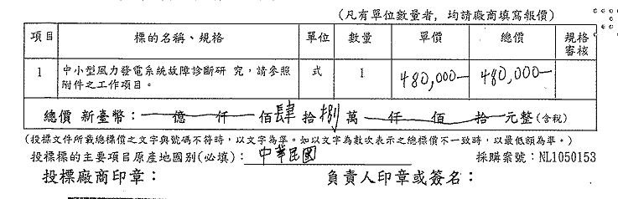
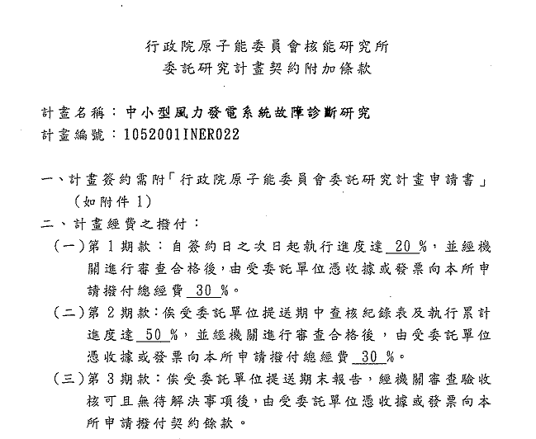



委託研究案
錯誤樣態

Slide 39
委託研究案
一、採購規格中工作項目：得以附件方式表達。
二、工作項目中如有論文期刊應為投稿非發表，以免造成無法辦理驗收。
三、委託研究計畫本所人員不得與得標學校/單位，列共同發表論文、共同主持人…等。
四、經費撥付應依進度撥付。例如：
1.第一期：執行進度達20%，…撥付總經費20%。
2.第二期：執行累計進度達50%，…撥付總經費30%。
五、學校提出計畫經費明細中不得編列設備費及國外差旅費。
六、委託研究應先會綜計組並附上附加條款，避免訂約時漏附附加條款。

Slide 40
逾期罰款
交貨履約期限
得標承商須於簽約後15天內提送下列資料審核：
…………………..
設備安裝完成期限：103年11月24日
3.設備系統試車及教育訓練完成期限：103年12月08日
驗收付款與罰則
1.設備安裝完成項目：採購明細表各項目及壓濾機與偵測器，….，則撥付合約價款之80%。………
(7)若未於103年11月24日前完成,則每逾一日按合約價款之千分之一罰款。
2.設備系統試車及教育訓練完成項目:清水試車與污泥試車及教育訓練合格，則撥付予合約價款之尾款。………………
(2)教育訓練:
設備承商應於系統試車完成後，安排10小時以上操作教育訓練，以利本所操作人員能孰悉系統營運操作，確保系統發揮處理功能。
(3)若未於103年12月08日前履約完成,每逾一日按合約價款之千分之一罰款。
3.兩階段逾期罰款合計以合約總價20%為上限。
一、分段驗收付款應確認每階段應完成日期及是否計罰則，罰則係以合約總額或該驗收項目金額計罰。
二、最後完成履約日應與採購明細表一致。
三、每階段罰則合計，應訂定上限(採購法規定不得超過合約總價20%)。

Slide 41



勞務外包或派遣人力案
一、請購勞務外包購案(以人日計價驗收)，應於請購理由中敘明預算書中相關計畫。
二、此類購案必須於預算書中(黃皮書)有編列預算並以預算編列金額人次為最高限，不得超支。未編列者，不得辦理該採購，如有需求應編列於下年度預算書中。
預算書

Slide 42


履約期限
訂約日次日起 日曆天內完成交貨
訂約日次日起至 年 月 日前完成交貨
訂約日次日起 日曆天內完成交貨並安裝測試，且符合契約規定
訂約日次日起至 年 月 日前完成交貨並安裝測試，且符合契約規定
收到L／C後 年 月 日內完成履約
目視檢查點收
性能測試
外購案

Slide 43



後續擴充
☆採購案增列後續擴充，載明後續擴充之期間、數量、金額。則下次辦理擴充案之採購得以§22-1-7限制性招標方式洽原得標廠商辦理。例如：本案106及107年度可以委由得標之學校繼續研究。

Slide 44
後續擴充
一、第一年採購金額達公告金額，以公開招標方式，第二年以後採限制性招標於法有據。
二、第一年未計入後續擴充，第二年以§22-1-4辦理，敘明擴充或與前一年相容之理由，因委託研究計畫名稱、內容改變，採用§22-1-4易造成審計部/工程會質疑。
三、後續擴充之期間、金額及數量(擇一即可)，後續如因無預算或需求，亦可不要採購，採購掌控在機關端。
四、中長期計畫(3-4年)第1年期計畫中編列委託研究者，以本案例方式辦理最為洽當。(第2年預算被刪減亦無影響)
五、大型設備(訂製品)有擴充之組件、或當年度預算有限無法全部執行者，均可以採此方式辦理。可兼顧預算及計畫執行進度。例如：(1)宿舍更換電錶，考量105年度預算不足300萬，得先行施作本年度預算600萬，擴充金額300萬。以減少得標廠商介面問題及105年預算可執行完畢。(2) XYZ多方向掃描實驗造影優化機構製造700萬，預計106年要再擴充500萬。

Slide 45

工程案專業工項-土木包工
防水工程
預拌混擬土工程
營建鑽探
帷幕牆
環境保護

Slide 46

工程案專業工項-冷凍空調

Slide 47

工程案專業工項-自來水及電器電路配裝

Slide 48






工程案可否委由土木包工業

Slide 49




工程案專業工項-自來水工程
預算金額983,475為100萬以下
工程案中有專業工項且廠商資格有特別訂定者，應填自我檢核表，以確保廠商資格訂定未踰越規定。

Slide 50


工程案專業工項-自來水工程
採購規範中要求廠商應具備特殊證照。
應列於驗收章節中，避免日後審計部抽查時，無相關資料可提供。

Slide 51
謝謝指教

